Slide 1
Полуаналитический метод восстановления атмосферной динамики по данным спутниковых наблюдений и примеры его применения в задачах дистанционного мониторинга Земли
Д.М. Ермаков (ИКИ РАН)
28.10.2025: Совместный семинар ИФА РАН и Гидрометцентра России

Slide 2
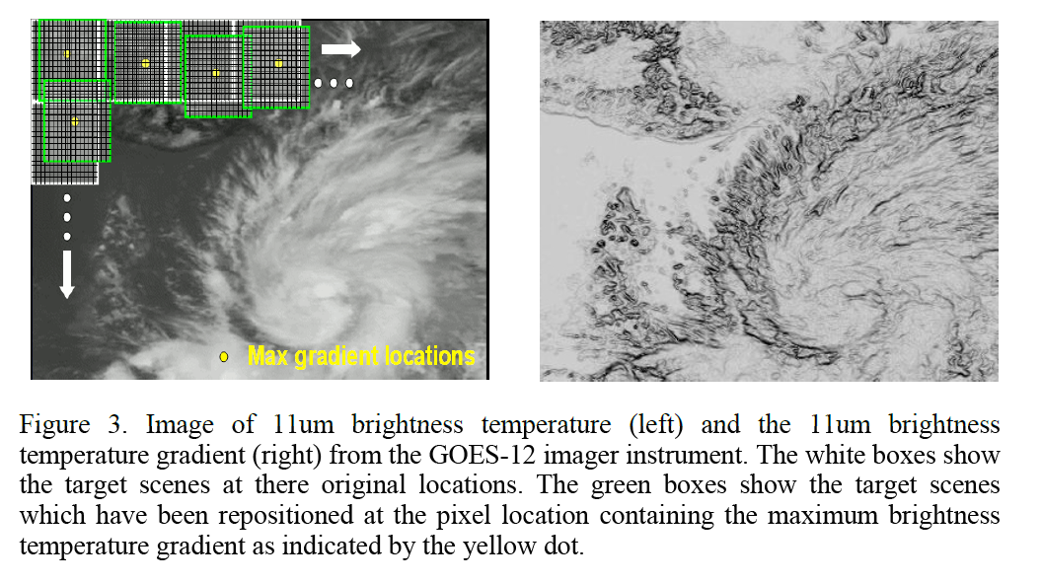
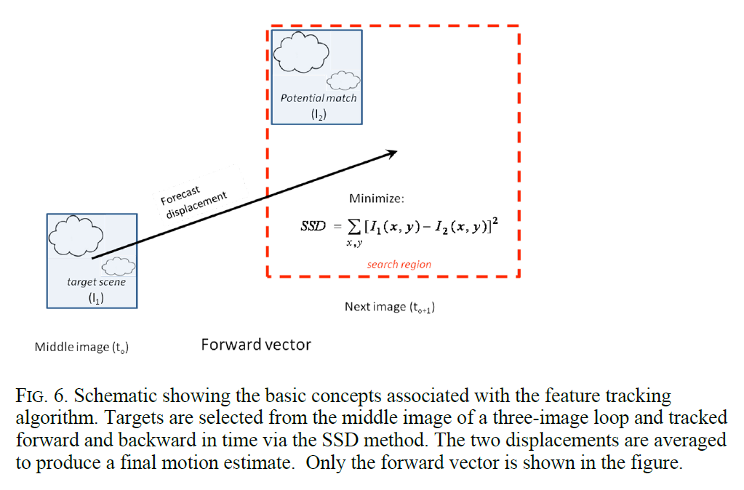
Векторы атмосферных движений (AMV)
Daniels et al., 2012, GOES-R Advanced Base Imager (ABI) algorithm theoretical basis..., NOAA
Velden et al., 1997, Upper-tropospheric winds derived from geostationary…, BAMS, 78(2): 173–195
Velden et al., 2005, Recent innovations in deriving tropospheric winds from…, BAMS, 86(2): 205–223
Nerushev, Kramchaninova, 2011, Method for determining atmospheric…, Izvestiya, AOP, 47(9): 1104–1113
28.10.2025: Совместный семинар ИФА РАН и Гидрометцентра России
1/37

Slide 3
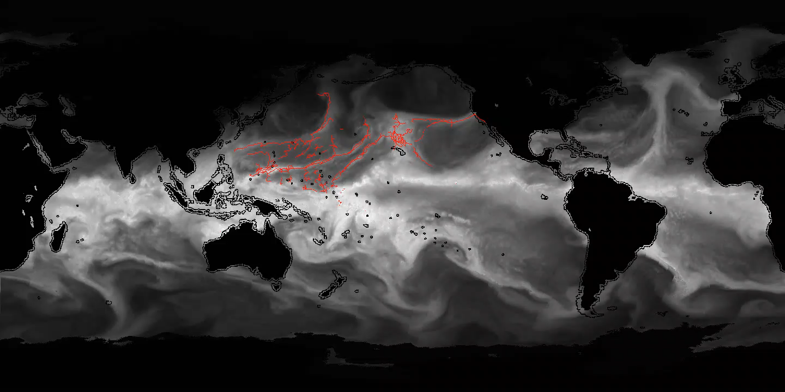
Реконструкция фаз быстрых атмосферных процессов
Интегральное влагосодержание атмосферы над океаном в 2004 году
Сетка 0,25×0,25°. Шаг по времени – 3 часа
Геопортал спутникового радиотепловидения: https://fireras.su/tpw/
28.10.2025: Совместный семинар ИФА РАН и Гидрометцентра России
2/37

Slide 4
Постановка задачи в терминах дистанционного зондирования
Задача СВЧ-радиометрического зондирования Земли – получение геофизической информации о состоянии исследуемых объектов по измерениям характеристик их микроволнового излучения
(1)
,
– измерения,
– искомые геофизические параметры,
– ошибки
(2)
– оптимальные оценки значений геофизических параметров
Стандартный подход: независимые, «точечные» и «мгновенные» измерения:
(3)
Расширение стандартного подхода:
(4)
– малые интервалы времени,
– скорости элементов поля,
– ошибки
(5)
28.10.2025: Совместный семинар ИФА РАН и Гидрометцентра России
3/37

Slide 5
Анализ оптического потока: формализация
?
Приближение консервативных трассеров
Уравнение оптического потока
28.10.2025: Совместный семинар ИФА РАН и Гидрометцентра России
4/37

Slide 6

Повышение размерности задачи
Снято условие строгой консервативности
Nagel, 1987, On the estimation of optical flow: Relations between…, Artificial intelligence, 33(3): 299–324
См. также:
Liu, Ribeiro, 2011, A survey on image-based continuum-body..., Image Vis. Comp., 29(8): 509–523
Emery et al., 1986, An objective method for computing…, J. Geophys. Res., Vl-91(C11): 12865–12878
28.10.2025: Совместный семинар ИФА РАН и Гидрометцентра России
5/37

Slide 7
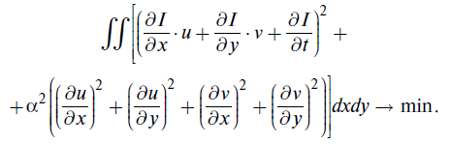
Регуляризация решения: требование гладкости
Horn, Schunck, 1981, Determining optical flow, Artificial Intelligence. 17(17): 185–203
См. также:
Nagel, Enkelmann, 1986, An investigation of smoothness…, IEEE Trans. P. An. Machin. Int., 8(5): 565–593
Weickert, Schnörr, 2001, A theoretical framework for convex…, Int. J. Comp. Vis., 45(3): 245–264
Garbe, Ommer, 2013, Parameter estimation…, in: Model based parameter estimation: Theory and applications (Eds: H.G. Bock et al.), Berlin, Heidelberg: Springer-Verlag, P. 311–334
Обзоры:
Barron et al., 1994, Performance of optical flow techniques, Int. J. Comp. Vis., 12(1): 43–77
Fleet, Weiss, 2005, Optical flow estimation, in: Mathematical models in computer vision: The handbook (Eds. N. Paragios, Y. Chen, and O. Faugeras), Chapter 15. Berlin: Springer, P. 239–258
28.10.2025: Совместный семинар ИФА РАН и Гидрометцентра России
6/37

Slide 8
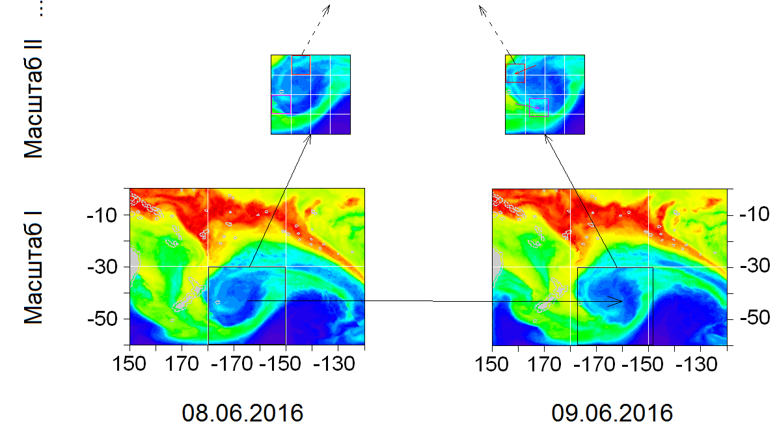
Возможная реализация вычислительной схемы: пирамидальный алгоритм
Оценка движения:
Метрика L₁ (SAD)
Компенсация движения:
Anandan, 1989, A computational framework and an algorithm for the measurement of visual motion, Int. J. Comp. Vis., 2(3): 283–310
– фактическая периодичность обзора
– шаг интерполяции по времени
28.10.2025: Совместный семинар ИФА РАН и Гидрометцентра России
7/37

Slide 9
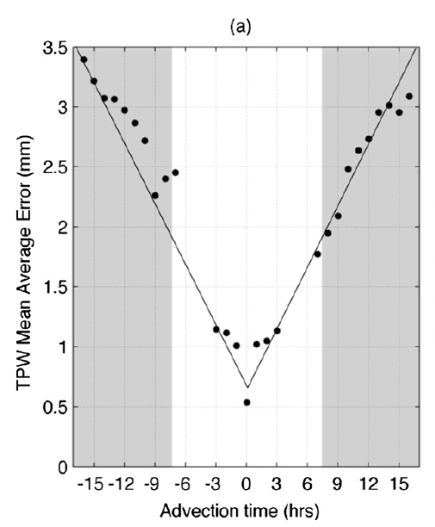
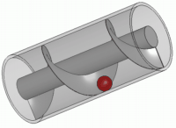
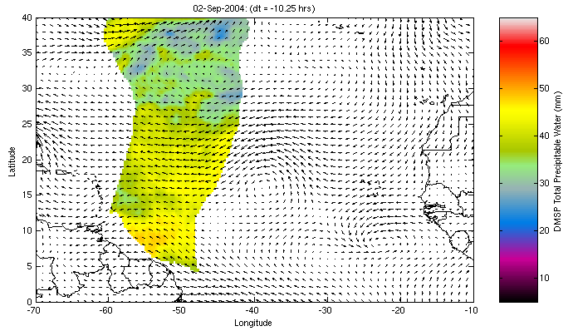
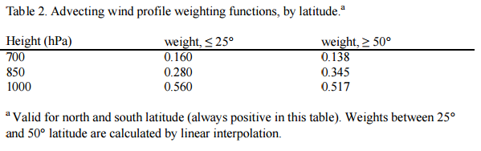
Специфика реализации метода на данных дистанционного зондирования
Адекватна ли двумерная постановка задачи при исследовании атмосферы?
Интегральное влагосодержание атмосферы
Wimmers, Velden, 2011, Seamless advective blending of…, J. Appl. Meteor. Climatol., 50(5): 1024 – 1034
28.10.2025: Совместный семинар ИФА РАН и Гидрометцентра России
8/37

Slide 10
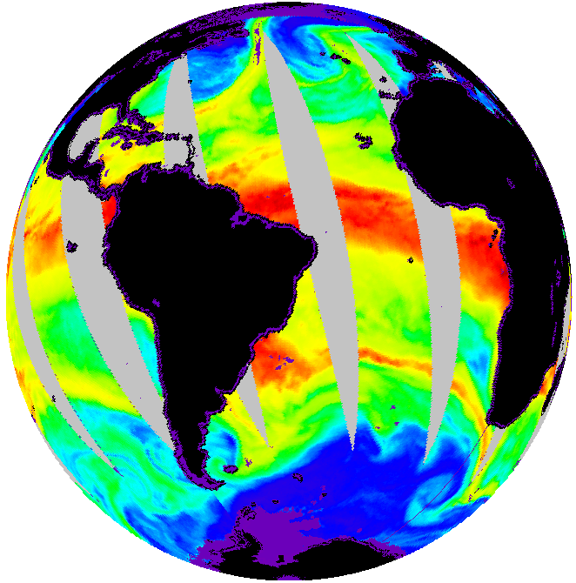
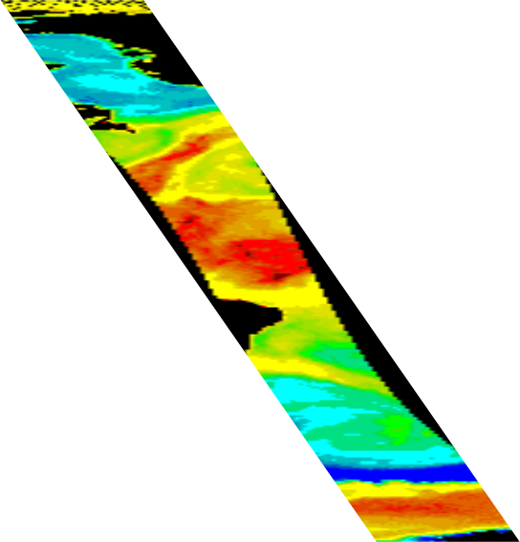
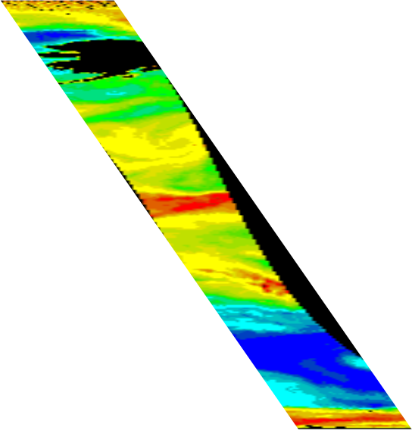
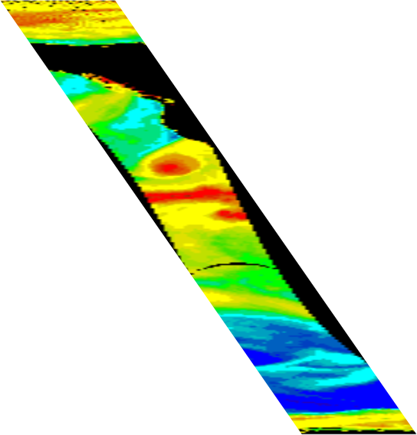
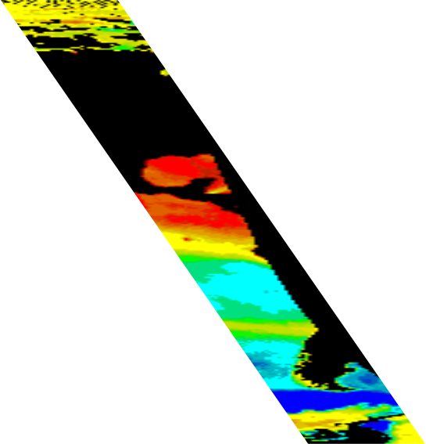

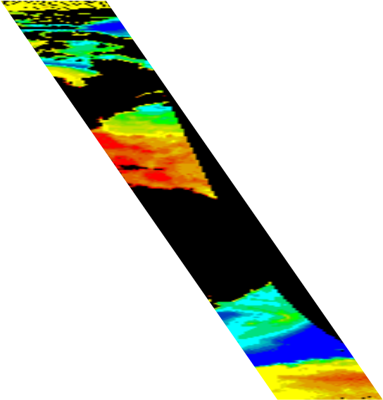
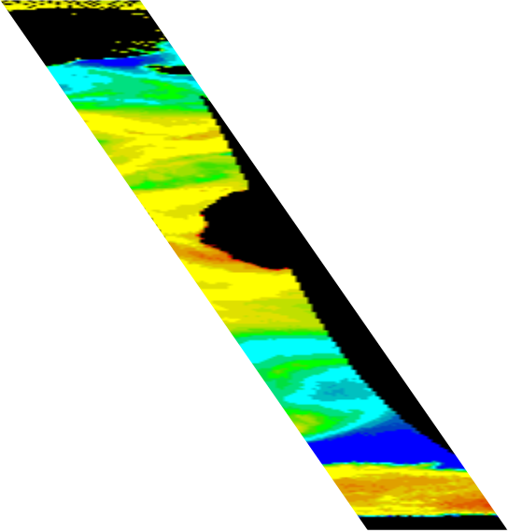
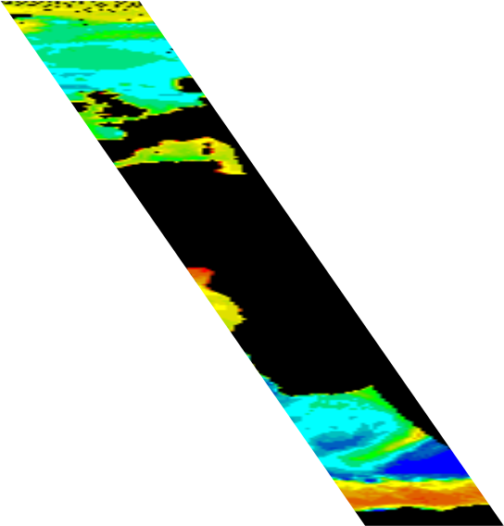
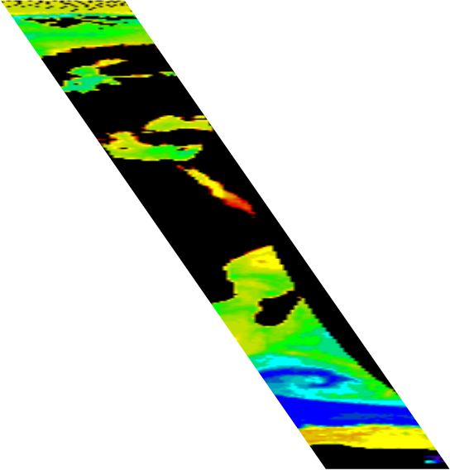
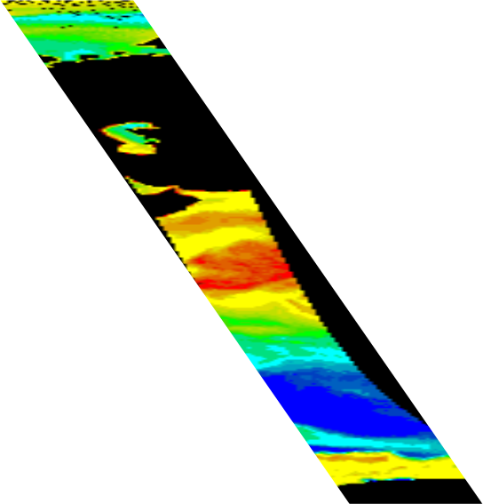
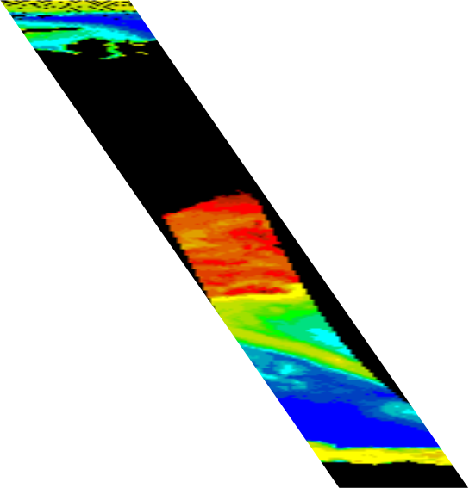
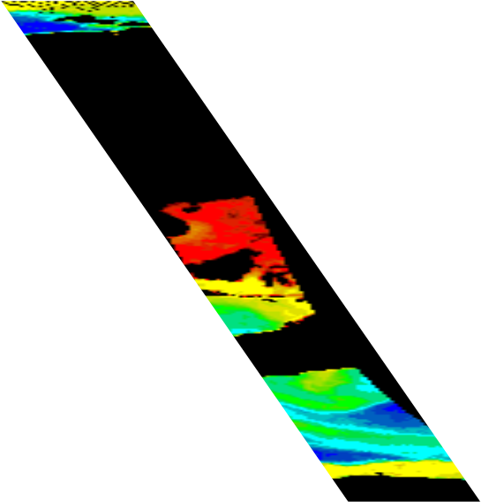
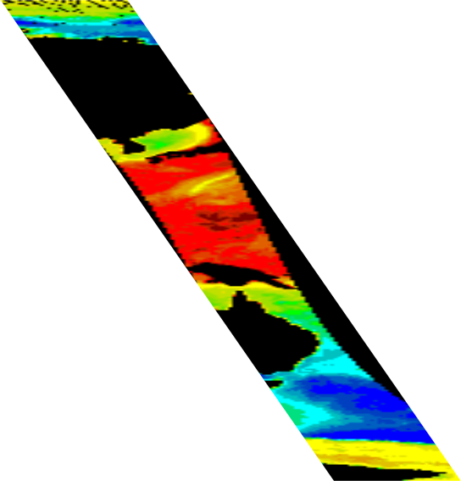
Специфика реализации на данных дистанционного зондирования
Массив спутниковых радиотепловых наблюдений представляет собой развертку во времени
+1 сутки
Покрытие по широте за счет орбитального вращения спутника ~6000 м/с
Время
(1 сутки)
Покрытие по долготе за счет суточного вращения Земли
28.10.2025: Совместный семинар ИФА РАН и Гидрометцентра России
9/37

Slide 11
Специфика реализации метода на данных дистанционного зондирования
Гладкое продолжение поля вдоль изолиний в область лакун. Дополнительное предположение: в первом приближении измерения, выполненные по разные стороны лакуны, можно считать «одновременными»
28.10.2025: Совместный семинар ИФА РАН и Гидрометцентра России
10/37

Slide 12
Сшивка лакун: алгоритм
Геометрия расчетной сетки:
Метрика подобия блоков:
Правило построения изолинии:
Экстраполяция в область лакуны:
28.10.2025: Совместный семинар ИФА РАН и Гидрометцентра России
11/37

Slide 13
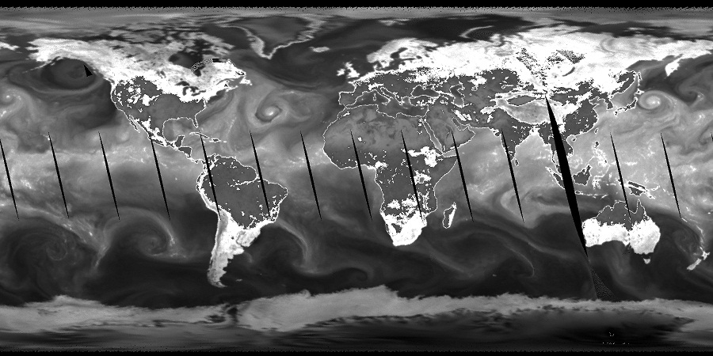
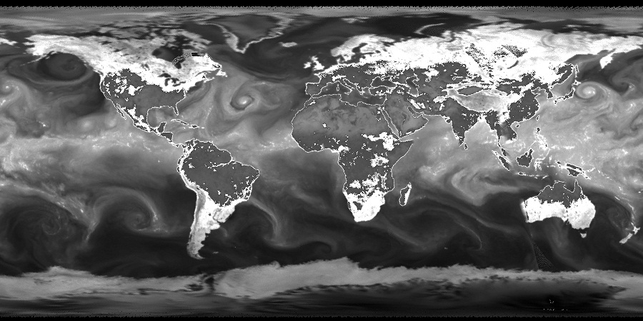
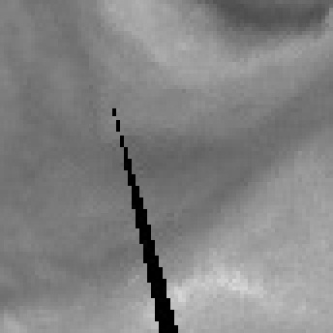
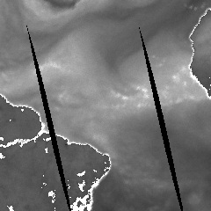
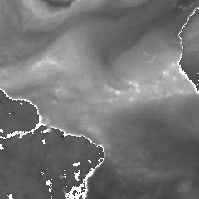
Сшивка лакун: демонстрация
F14A + F15A
16/17 августа 2000 г.
28.10.2025: Совместный семинар ИФА РАН и Гидрометцентра России
12/37

Slide 14
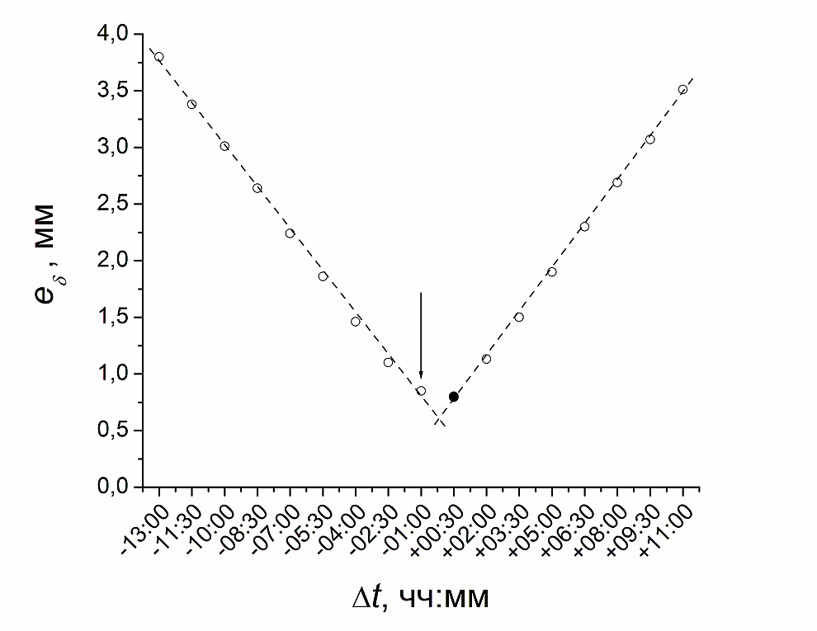
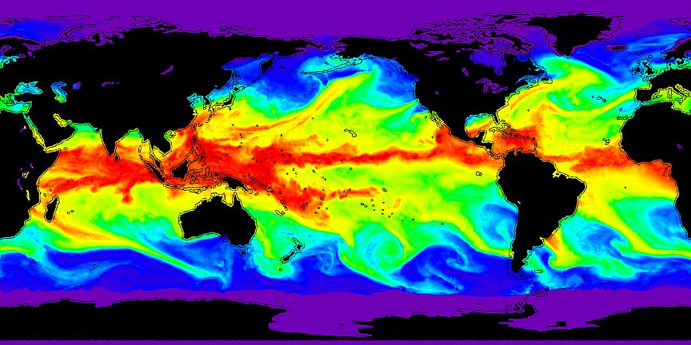

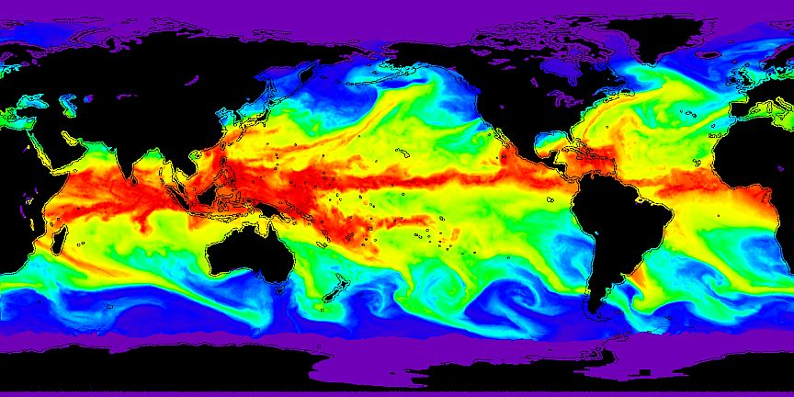




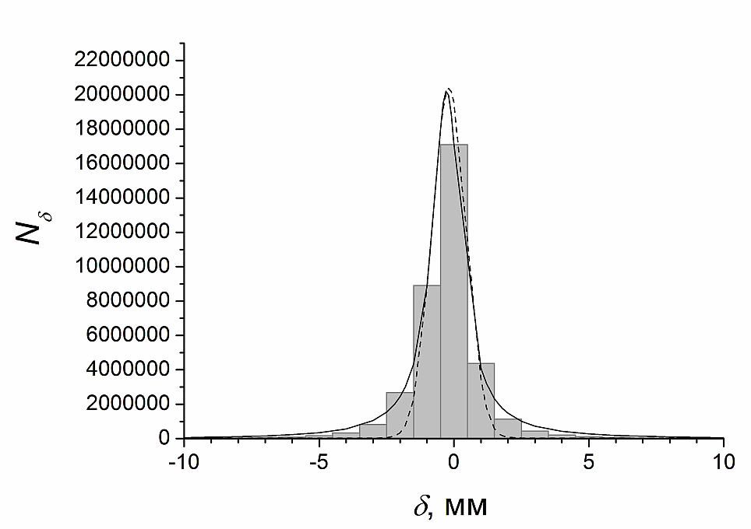
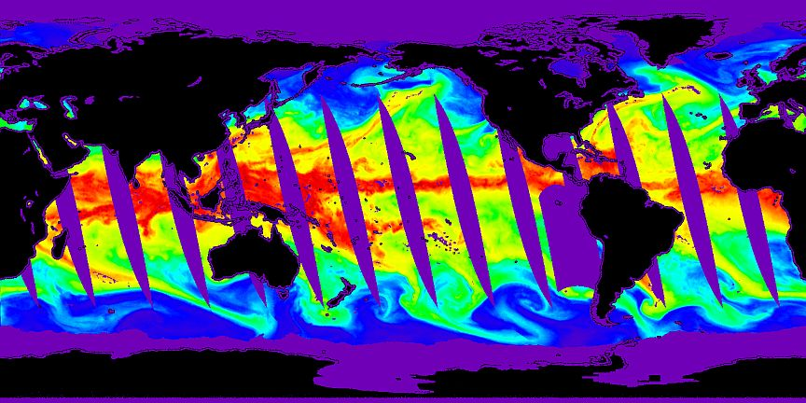
Проверка точности по методике (Wimmers, Velden, 2011)
Интерполированные поля, W^{A}
Невязка < 0,8 мм (кг/м²)
Δt = +00:30
Δt = -02:30
Δt = -05:30
Δt = -04:00
Δt = -01:00
Δt = +02:00
Δt = +03:30
Независимые измерения, W^{B}
= 1,7 мм (кг/м²)
= 2,6 мм (кг/м²)
28.10.2025: Совместный семинар ИФА РАН и Гидрометцентра России
13/37

Slide 15
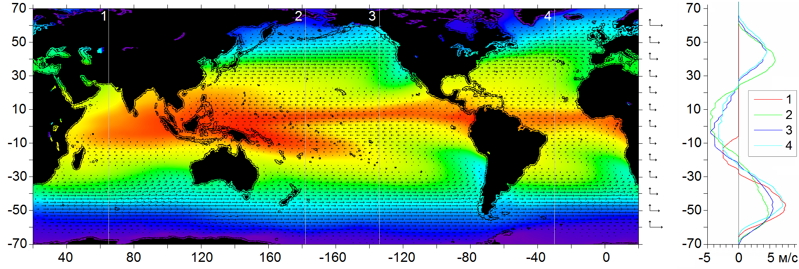
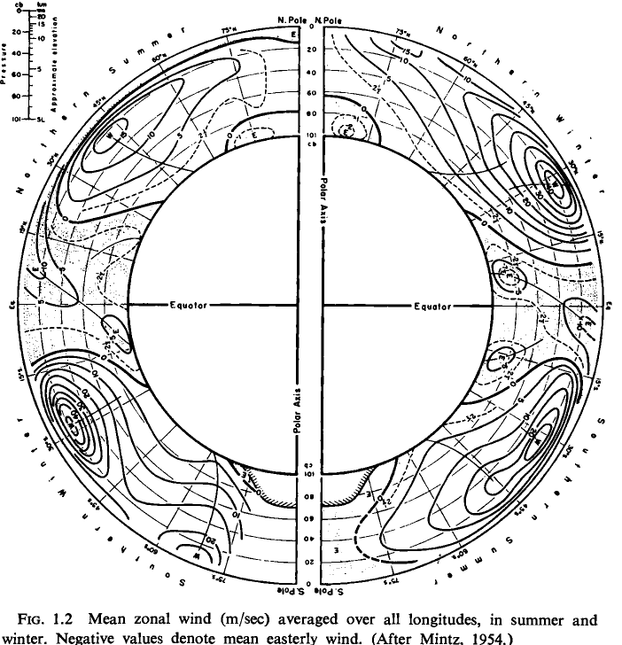
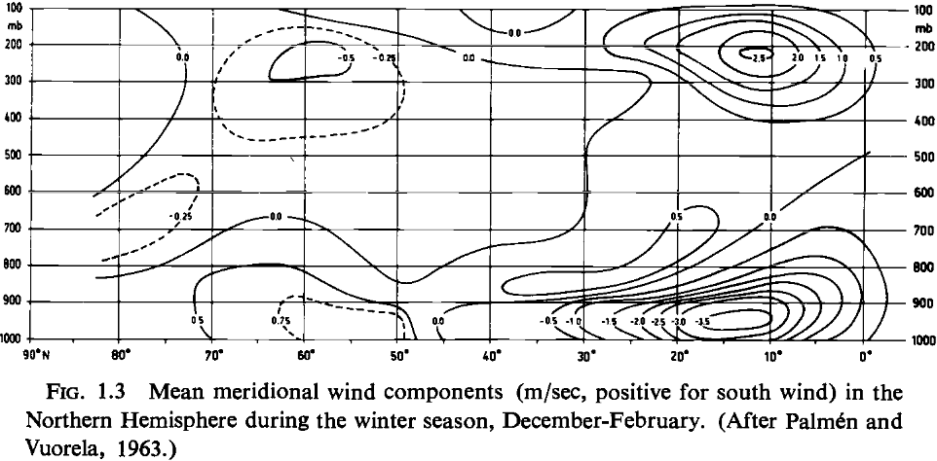
Восстановление параметров глобальной атмосферной циркуляции
Palmén, Newton, 1969, Atmospheric circulation systems, US: Academic Press
28.10.2025: Совместный семинар ИФА РАН и Гидрометцентра России
14/37

Slide 16
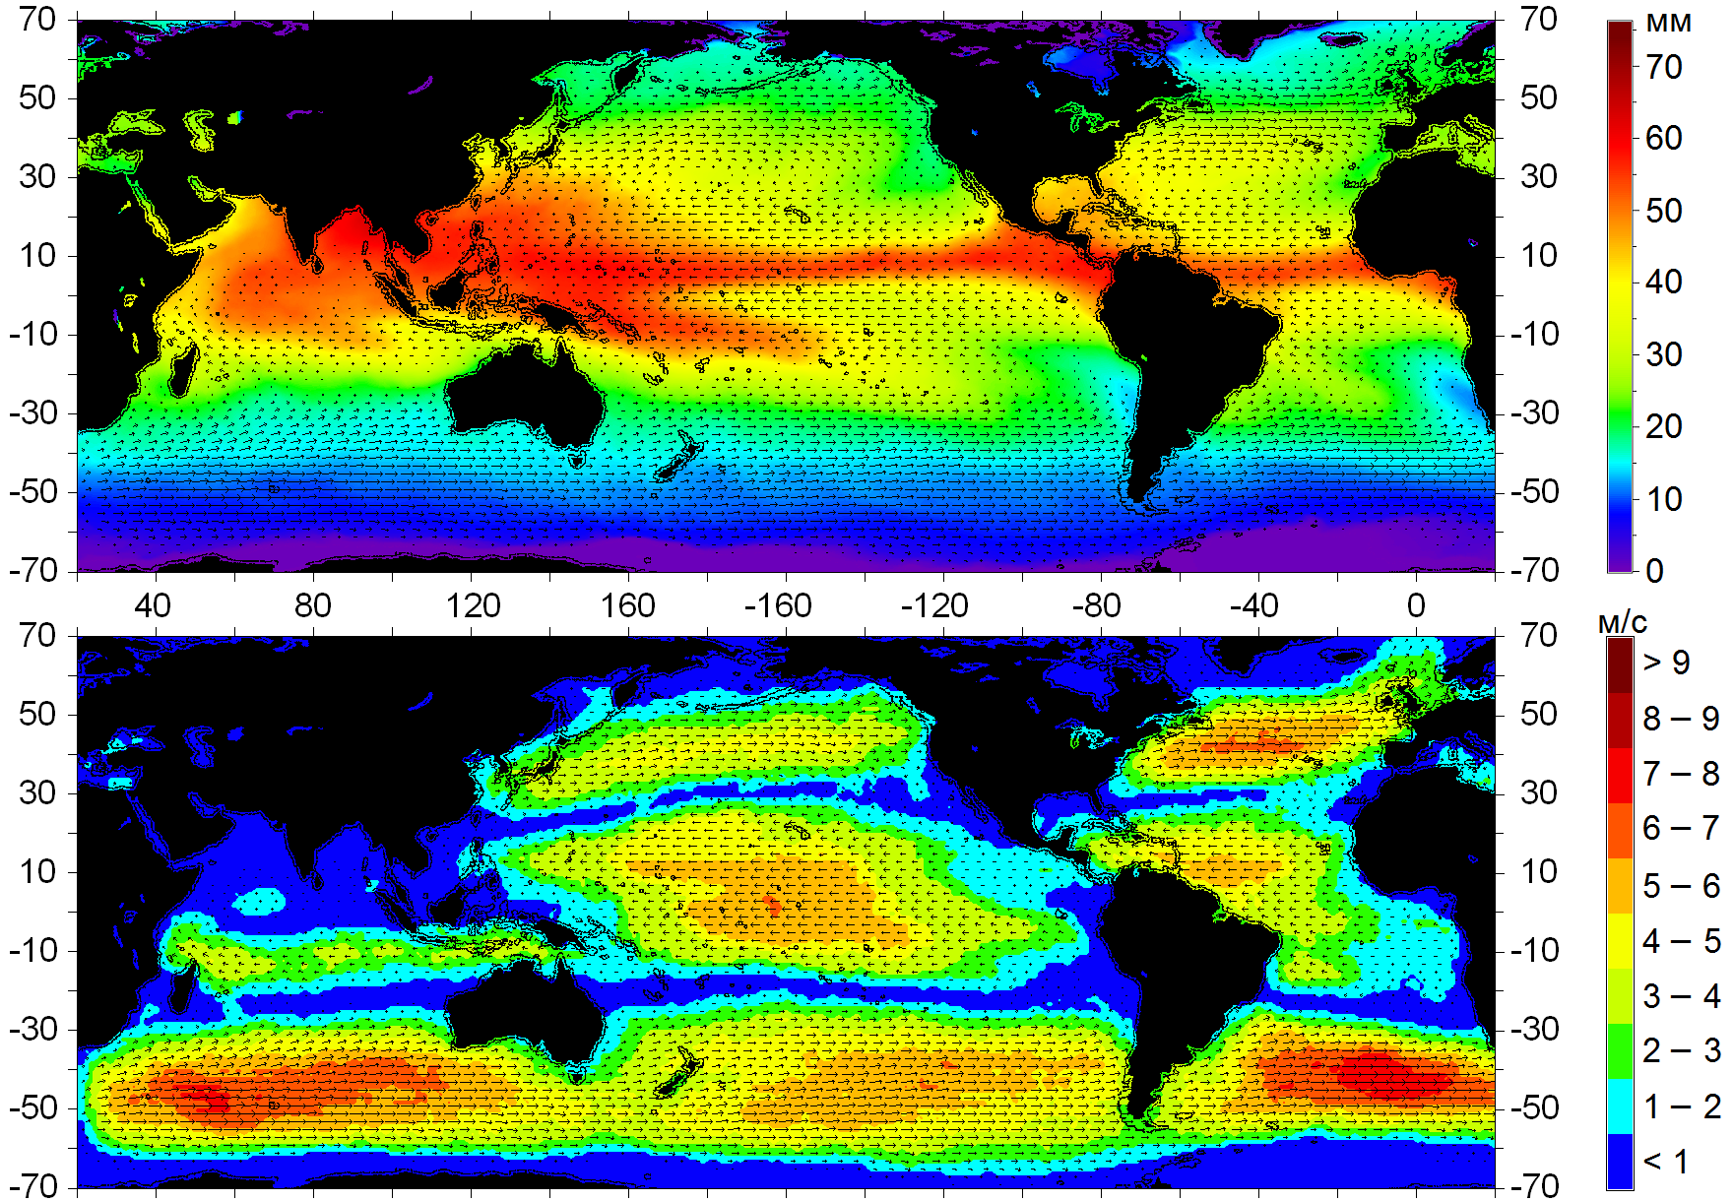
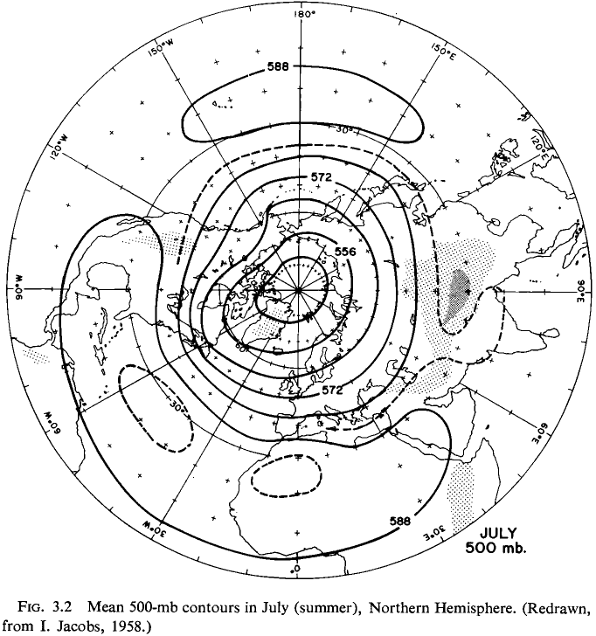
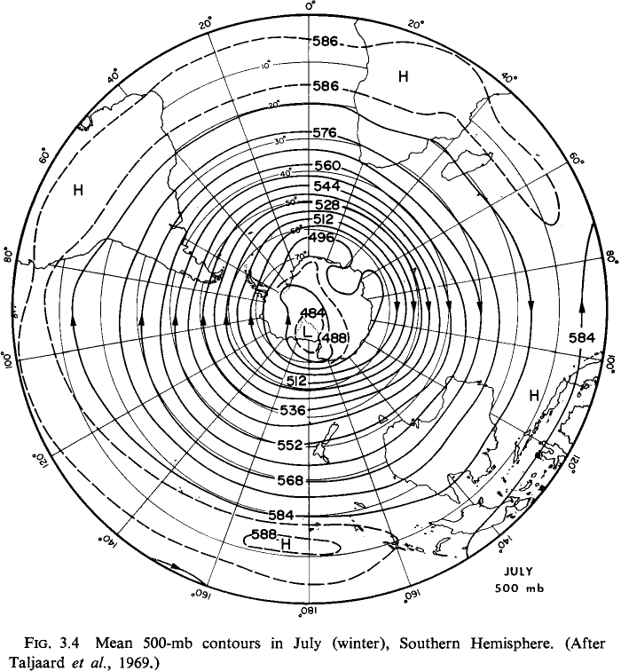
Средняя многолетняя циркуляция для лет северного полушария
Вверху: цветной фон – поле интегрального влагосодержания
Palmén, Newton
Внизу: цветной фон – диапазоны скоростей переноса
28.10.2025: Совместный семинар ИФА РАН и Гидрометцентра России
15/37

Slide 17
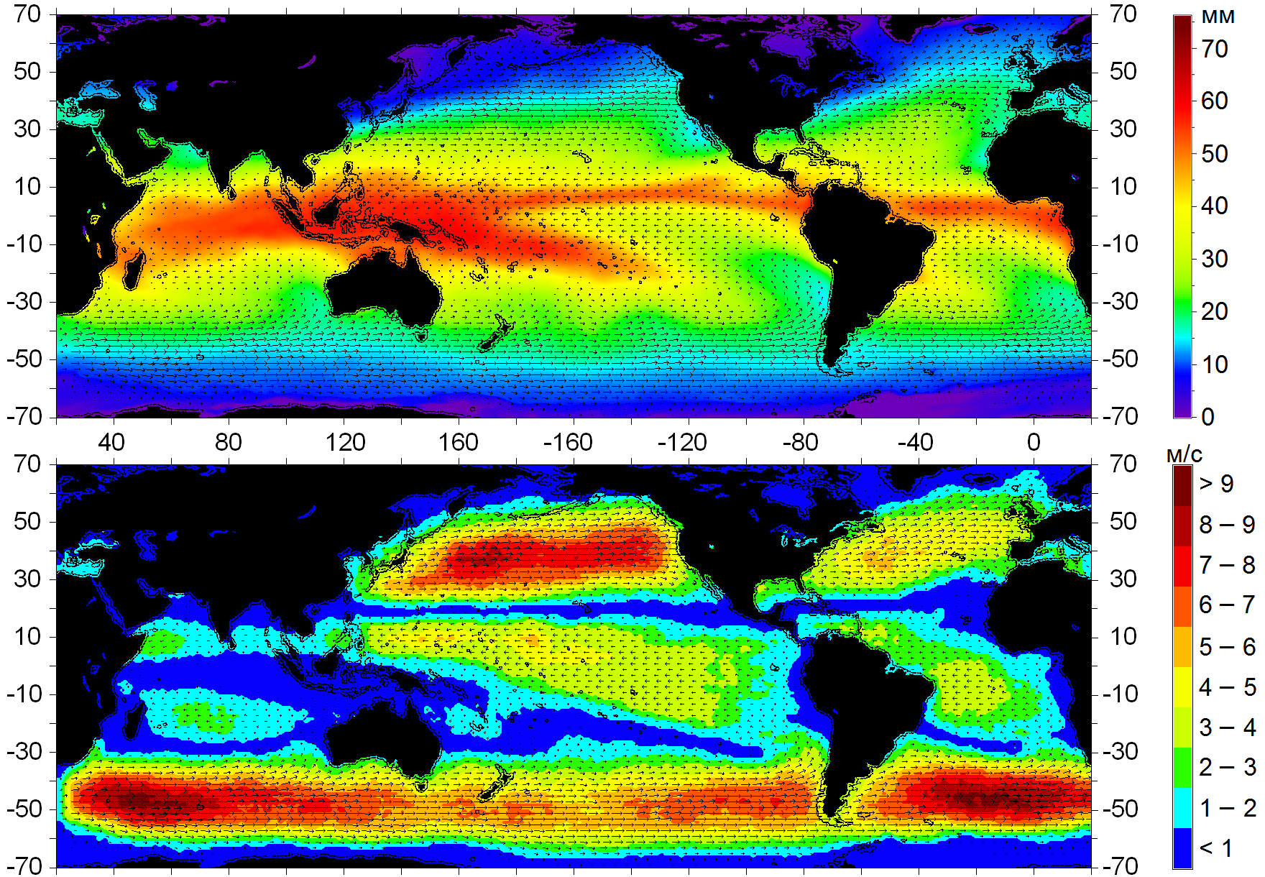
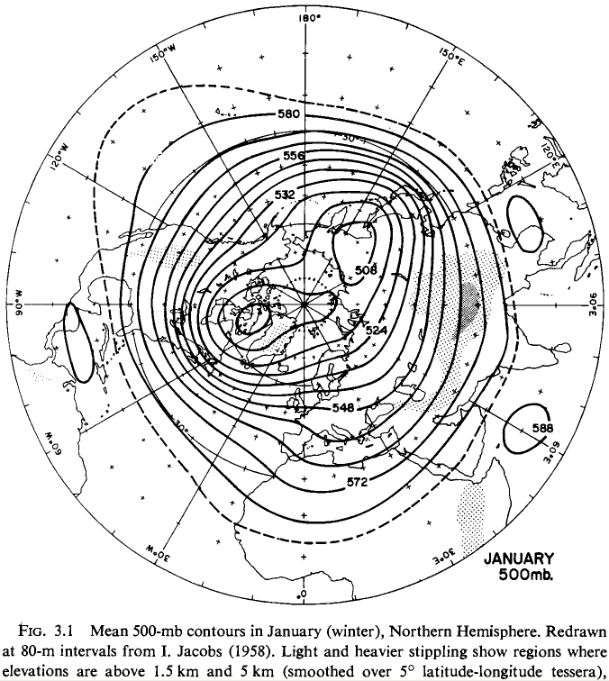
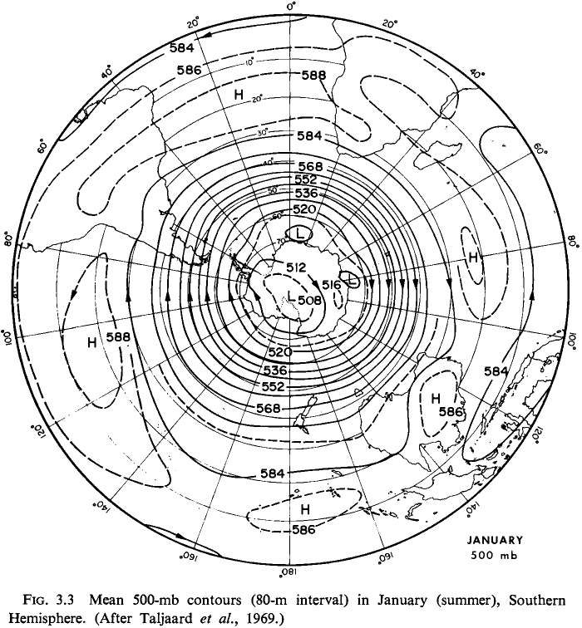
Средняя многолетняя циркуляция для зим северного полушария
Вверху: цветной фон – поле интегрального влагосодержания
Palmén, Newton
Внизу: цветной фон – диапазоны скоростей переноса
28.10.2025: Совместный семинар ИФА РАН и Гидрометцентра России
16/37

Slide 18
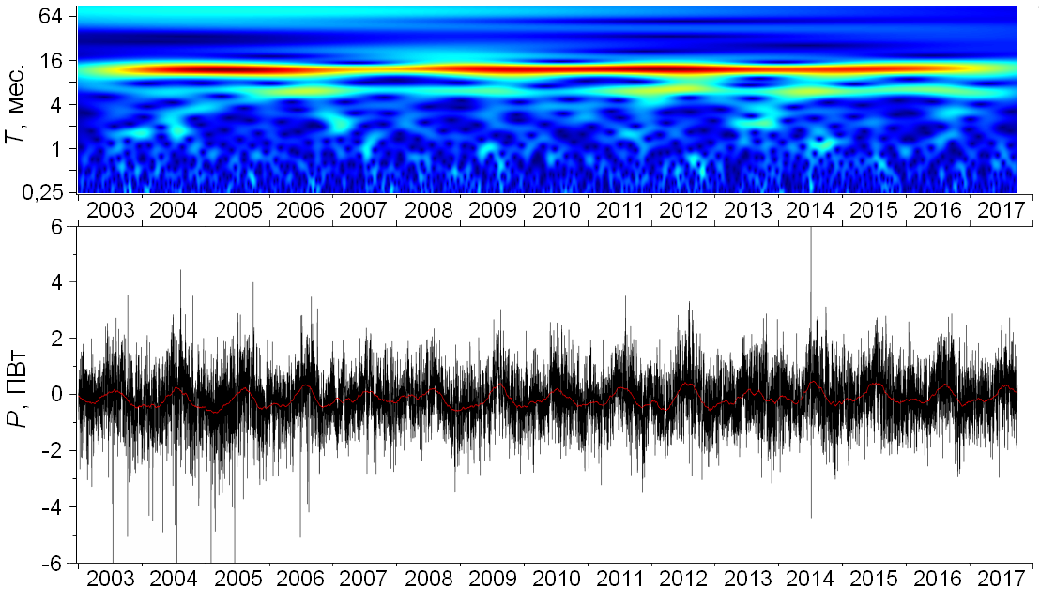
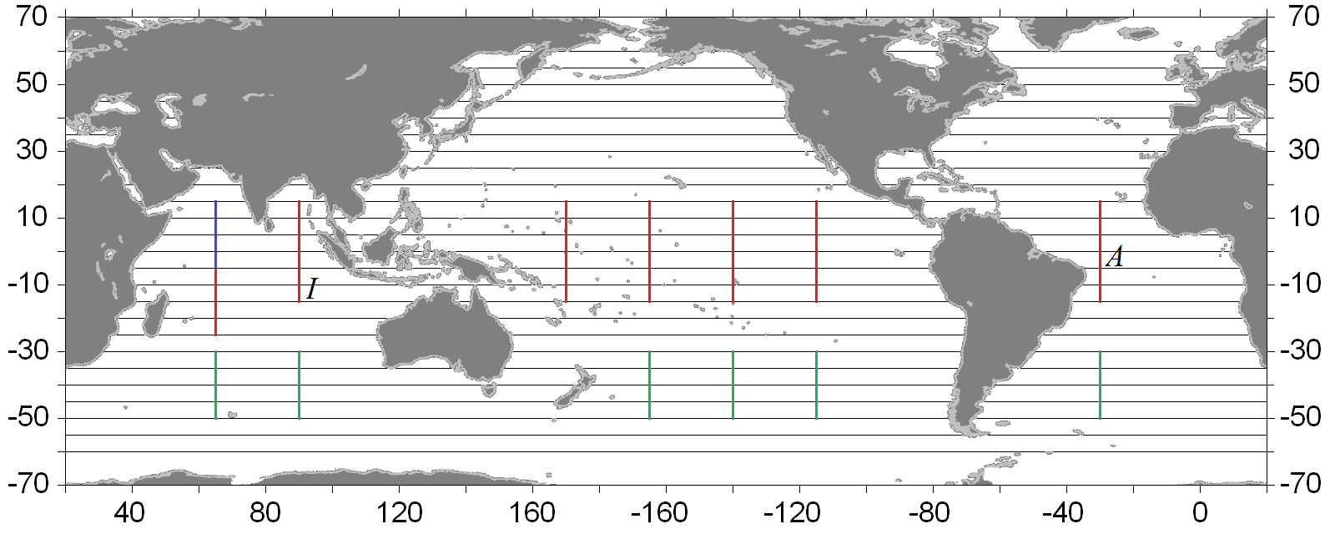
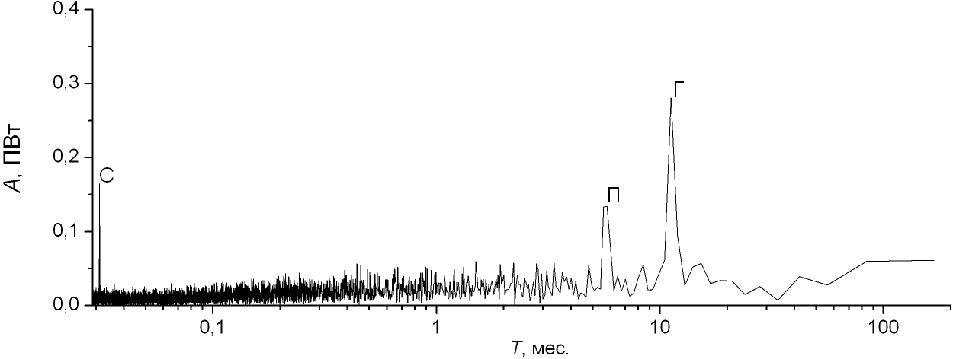
Поток скрытого тепла через широтную границу 25N
Вейвлетограмма
Положение границы
Многолетний временной ход с шагом по времени 3 часа
Фурье-спектр
28.10.2025: Совместный семинар ИФА РАН и Гидрометцентра России
17/37

Slide 19
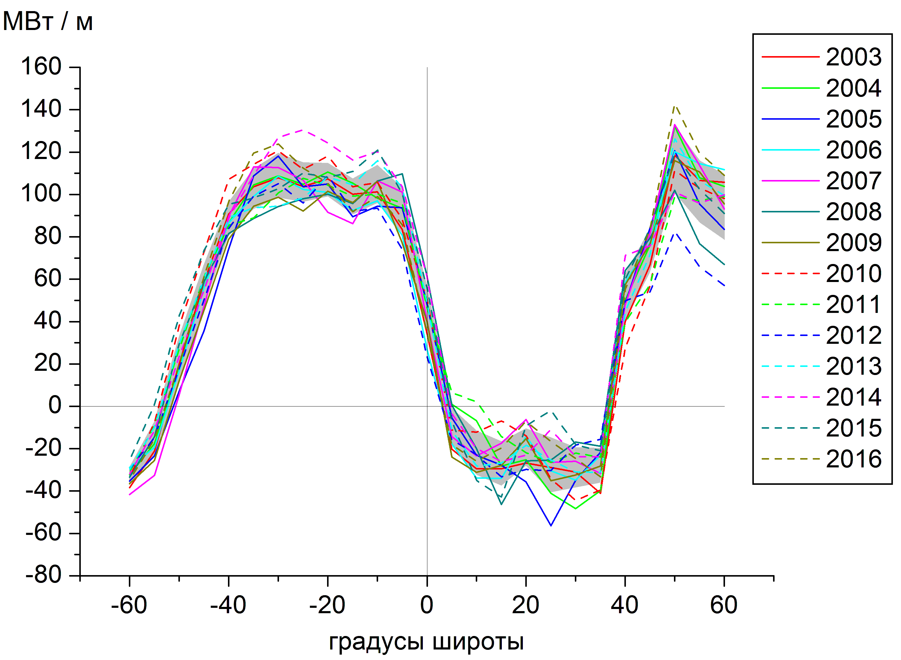
Широтное распределение меридиональных потоков скрытого тепла
“On the whole (P–E) is positive in the Northern Hemisphere and negative in the Southern Hemisphere. To achieve balance, 1647 x 10¹³ kg/year of water vapor must hence be transported northward across the Equator. This corresponds to an annual transport of about 10²² cal of latent heat”
Palmén, Newton
28.10.2025: Совместный семинар ИФА РАН и Гидрометцентра России
18/37

Slide 20
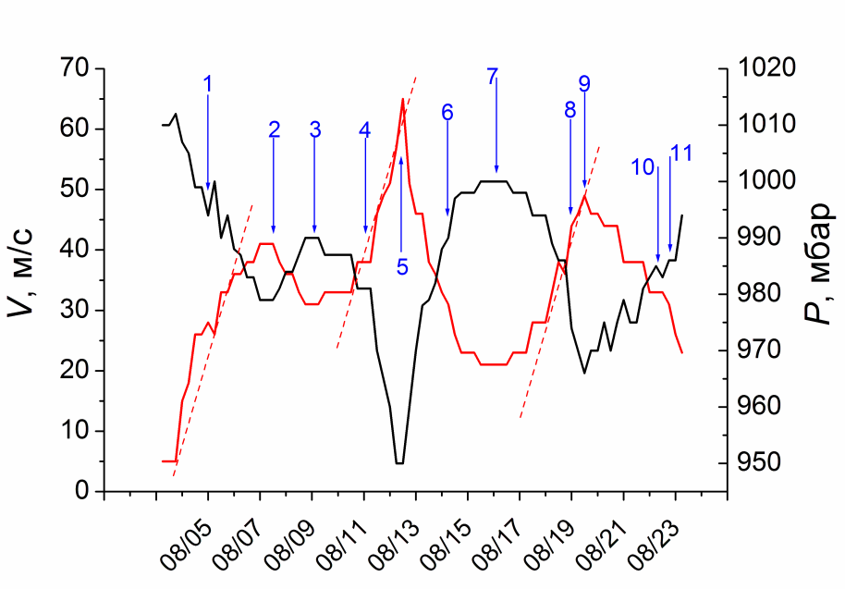
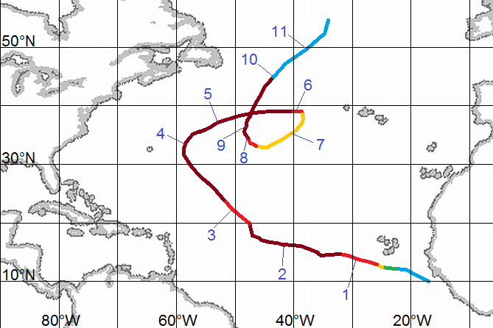
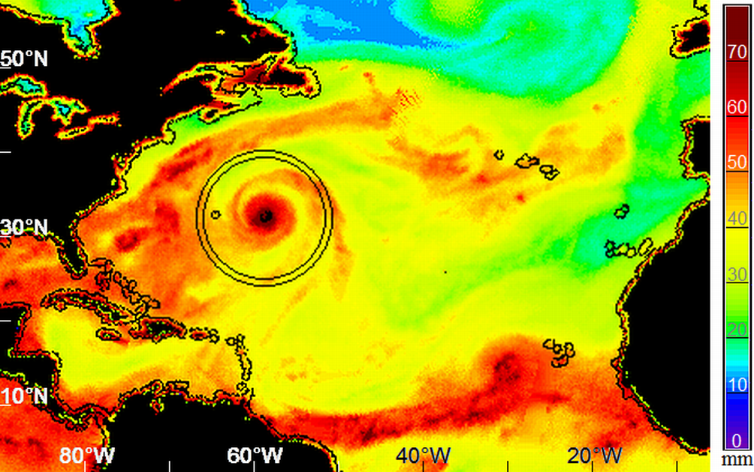
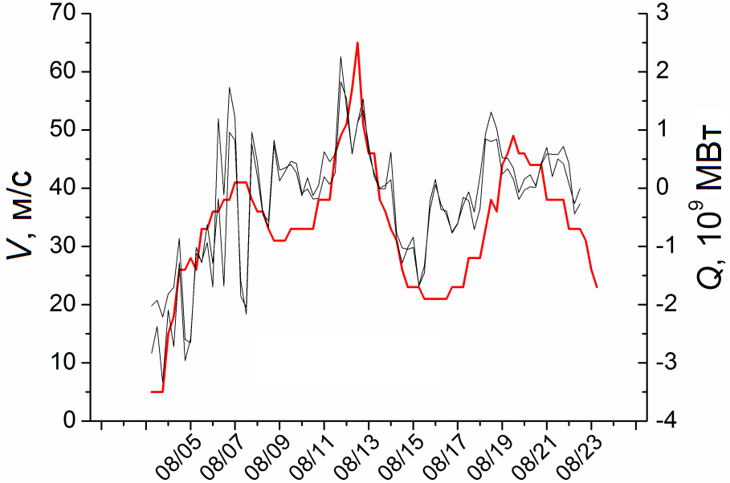
Анализ эволюции тропических циклонов: ТЦ Alberto (2000)
Траектория ТЦ
а
б
Интенсивность
Давление в глазе
в
интенсивность
г
Интенсивность
Поток скрытого тепла
поток скрытого тепла
Интегральное влагосодержание
28.10.2025: Совместный семинар ИФА РАН и Гидрометцентра России
19/37

Slide 21
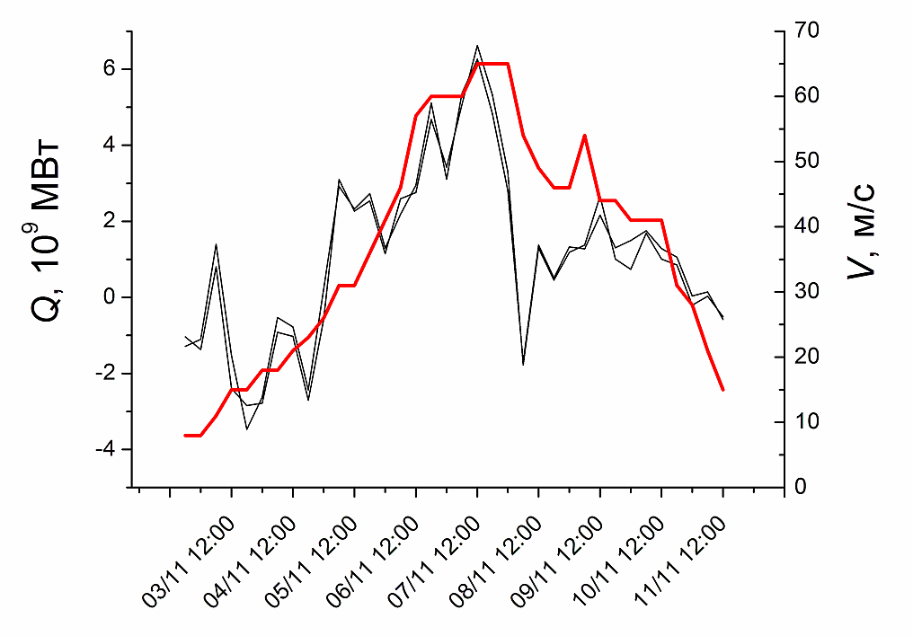






Супертайфун Haiyan и тропический шторм Podul (2013)
ТЦ Haiyan (3 – 11 ноября 2013)
Haiyan
Podul
Поток
поток скрытого тепла
ИВА, 05.11.2013
интенсивность
ТЦ Podul (10 – 15 ноября 2013)
поток скрытого тепла
ТПО
интенсивность
ТПО
ИВА, 10.11.2013
28.10.2025: Совместный семинар ИФА РАН и Гидрометцентра России
20/37

Slide 22


Сопоставление с реанализом ERA5 и радиозондовыми измерениями
Сеансы радиозондирования
гПа
кг/(м·с)
радиотепловидение
метеозонды
реанализ
Зональные потоки водяного пара
№ дня 2015 года
28.10.2025: Совместный семинар ИФА РАН и Гидрометцентра России
21/37

Slide 23



Сопоставление с реанализом ERA5 и радиозондовыми измерениями
Число сеансов радиозондирования
Сеансы радиозондирования
гПа
0,66
F_{era}= 1,2F_{sat} + 54,7
кг/(м·с)
радиотепловидение
метеозонды
реанализ
Корреляция потоков по радиотепловидению и реанализу
F_{era}= 1,1F_{sat} + 62,6
Зональные потоки водяного пара
№ дня 2015 года
28.10.2025: Совместный семинар ИФА РАН и Гидрометцентра России
22/37

Slide 24










Сопоставление с реанализом ERA5 и радиозондовыми измерениями
20/02
13/02
15/02
16/02
17/02
14/02
18/02
19/02
Расстояние до ближайшего ТЦ, км
кг/(м·с)
радиотепловидение
метеозонды
реанализ
Зональные потоки водяного пара
№ дня 2019 года
28.10.2025: Совместный семинар ИФА РАН и Гидрометцентра России
23/37

Slide 25



Балансовая методика: общее описание
где t_{min} и t_{max} – начало и конец интервала наблюдений; B(t) – «мгновенный» баланс ПГ для заданной территории A; M(x,y) – массовое содержание ПГ в вертикальном атмосферном столбе в кг·м⁻²; F – интегральный по высоте атмосферы горизонтальный поток ПГ в кг·м⁻¹·с⁻¹. v* – эффективная (взвешенная по высоте атмосферы) скорость горизонтального переноса ПГ в м·с⁻¹.
28.10.2025: Совместный семинар ИФА РАН и Гидрометцентра России
24/37

Slide 26

Оценка погрешностей балансовой методики: теоретическая модель
1. Разностная схема
L
A
I_{L}(t_{s}), I_{L}(t_{e}) – общее содержание газовой компоненты (в кг) внутри контура L в начальный, t_{s}, и конечный, t_{e}, моменты времени, соответственно;
C_{L}(t_{s}, t_{e}) – горизонтальный перенос газовой компоненты (в кг) внутрь контура L за отрезок времени [t_{s}, t_{e}].
Ошибка вычисления баланса ΔB_{L}(t_{s}, t_{e}) определяется ошибками ΔI_{L}(t_{s}), ΔI_{L}(t_{e}), ΔC_{L}(t_{s}, t_{e}).
28.10.2025: Совместный семинар ИФА РАН и Гидрометцентра России
25/37

Slide 27


Оценка погрешностей балансовой методики: теоретическая модель
2. Дисперсии ошибок
L
A
N_{A} – число узлов расчетной сетки, относящихся к области A, охваченной границей L.
Предположения:
N_{L} – число узлов расчетной сетки, формирующих границу L.
D(ΔC_{L}(t_{s}, t_{e})) >> 2N_{A}D_{I}
D_{C} – «удельная» дисперсия ошибки расчета горизонтального переноса вещества через элемент границы
28.10.2025: Совместный семинар ИФА РАН и Гидрометцентра России
26/37

Slide 28




Оценка погрешностей балансовой методики: теоретическая модель
3. Сценарий формирования выброса
Интенсивное локализованное стабильное горение
L
A
28.10.2025: Совместный семинар ИФА РАН и Гидрометцентра России
27/37

Slide 29

Методика оценки погрешности на фактических данных
По каждой из границ размера N_{L} проводится расчет баланса B^{i}_{L}.
Рассчитывается выборочное среднее B_{L} и выборочное СКО σ_{L}.
Вычисляется оценка относительной погрешности расчета баланса при заданном размере границы ε_{L} = σ_{L}/ B_{L}.
Процедура повторяется для различных N_{L} в широком диапазоне значений. Ограничение на N_{L} сверху: граница не должна охватывать других интенсивных источников выброса, чтобы ожидаемая величина баланса для любой границы оставалась постоянной.
Мощный локальный источник выброса
Совокупность границ размера N_{L} вокруг источника выброса
28.10.2025: Совместный семинар ИФА РАН и Гидрометцентра России
28/37

Slide 30



Формирование выборки данных
21 лесной пожар;
2018 – 2023 год;
географическое распределение: Россия (Сибирь) и Канада;
расчет проводился независимо по каждым суткам горения;
размеры границы (N_{L}): от 180 до 352 узлов
28.10.2025: Совместный семинар ИФА РАН и Гидрометцентра России
29/37

Slide 31

Объединенная статистика по всем пожарам и интервалам горения
GFED
21 лесной пожар;
2018 – 2023 год;
географическое распределение: Россия (Сибирь) и Канада;
расчет проводился независимо по каждым суткам горения;
размеры границы (N_{L}): от 180 до 352 узлов
28.10.2025: Совместный семинар ИФА РАН и Гидрометцентра России
30/37

Slide 32

Оценка выбросов угарного газа крупными лесными пожарами
Пример по единичному пожару
Выброс СО, Тг
FRP, МВт/км²
За интервал с 01.06.22 по 31.08.22:
накопленный выброс СО (оценка баланса)
накопленная интенсивность горения FRP
Выброс СО с 20.07.22 по 27.08.22:
по GFED совокупно – 2,42×10⁹ кг;
по балансовой методике – 2,42×10⁹ кг.
28.10.2025: Совместный семинар ИФА РАН и Гидрометцентра России
31/37

Slide 33



Связь меридионального переноса с изменением ледяного покрова Арктики
АО
(Атлантический океан)
Меридиональный поток скрытого тепла через высокоширотные границы
ТО
(Тихий океан)
МО
МО
(Мировой океан)
Удельная мощность, Вт/м
ТО
Среднегодовая мощность потока, ПВт
Год
АО
Площадь морского льда
Граница 50N
(Tikhonov V.V.)
Год
28.10.2025: Совместный семинар ИФА РАН и Гидрометцентра России
32/37

Slide 34





Связь меридионального переноса с изменением ледяного покрова Арктики
Цзя С., 2024
28.10.2025: Совместный семинар ИФА РАН и Гидрометцентра России
33/37

Slide 35
Некоторые перспективные направления исследований
Развитие и уточнение алгоритмов оптического потока (заполнение пропусков данных, детектирование и фильтрация артефактов решения, совершенствование поиска соответствий);
Переход к полярным проекциям для исследования высоких широт, в идеале – переход к расчетам на сфере с учетом реальной геометрии сканирования спутниковых приборов;
Трехмерная динамика?
Расширение объектов исследования: атмосферные реки, муссоны, высокоширотная атмосферная циркуляция, …
Развитие балансовой методики, повышение точности балансовых оценок применительно к задачам гидрологического баланса регионов и обмена веществом между атмосферой и подстилающей поверхностью;
Сопоставление с атмосферными моделями; усвоение в атмосферных моделях – открыты для обсуждения возможного взаимодействия.
28.10.2025: Совместный семинар ИФА РАН и Гидрометцентра России
34/37

Slide 36
Избранные публикации
Ермаков Д.М., Чернушич А.П., Шарков Е.А., Шрамков Я.Н. Возможности построения краткосрочных глобальных радиотепловых изображений системы океан-атмосфера на базе программной платформы Stream Handler // Современные проблемы дистанционного зондирования Земли из космоса. 2011. Т. 8. №3. С. 9–16.
Ermakov D.M., Sharkov E.A., Chernushich A.P. Satellite radiothermovision of atmospheric mesoscale processes: case study of tropical cyclones // The International Archives of the Photogrammetry, Remote Sensing and Spatial Information Sciences – ISPRS Archives. 2015. Vol. XL. No. 7/W3. P. 179 – 186. doi:10.5194/isprsarchives-XL-7-W3-179-2015.
Ермаков Д.М., Шарков Е.А., Чернушич А.П. Оценка точности интерполяционной схемы спутникового радиотепловидения // Современные проблемы дистанционного зондирования Земли из космоса. 2015. Т. 12. №2. С. 77-88.
Ермаков Д.М., Шарков Е.А., Чернушич А.П. Мультисенсорный алгоритм спутникового радиотепловидения // Исследование Земли из космоса. 2016. №3. С. 37-46. doi: 10.7868/S0205961416030040.
Ермаков Д.М., Чернушич А.П., Шарков Е.А. Геопортал спутникового радиотепловидения: данные, сервисы, перспективы развития // Современные проблемы дистанционного зондирования Земли из космоса. 2016. Т. 13. №3. С. 46-57. doi: 10.21046/2070-7401-2016-13-3-46-57.
Ермаков Д.М., Шарков Е.А., Чернушич А.П. Циркуляция скрытого тепла в атмосфере Земли: анализ 15 лет радиотепловых спутниковых измерений // Современные проблемы дистанционного зондирования Земли из космоса. 2017. Т. 14. № 6. С. 9-27.
Ermakov D.M., Sharkov E.A., Chernushich A.P. Satellite radiothermovision analysis of the evolution of a system of interacting typhoons // Izvestiya, Atmospheric and Oceanic Physics. 2017. V. 53. N. 9. P. 945–954. DOI: 10.1134/S0001433817090110.
Ermakov D.M., Sharkov E.A., Chernushich A.P. Satellite radiothermovision on synoptic and climatically significant scales // Izvestiya, Atmospheric and Oceanic Physics. 2017. V. 53. N. 9. P. 973–978. DOI: 10.1134/S0001433817090109.
28.10.2025: Совместный семинар ИФА РАН и Гидрометцентра России
35/37

Slide 37
Избранные публикации (продолжение)
Ermakov D.M. Global Circulation of Latent Heat in the Earth’s Atmosphere According to Data from Satellite Radiothermovision // Izvestiya, Atmospheric and Oceanic Physics, 2018, V. 54, N. 9, p. 1223-1243. doi 10.1134/S000143381809013X (http://link.springer.com/article/10.1134/S000143381809013X)
Ermakov D.M., Sharkov E.A., Chernushich A.P. Evaluation of tropospheric latent heat advective fluxes over the ocean by the animated analysis of satellite radiothermal remote data // Izvestiya, Atmospheric and Oceanic Physics, 2019, Vol. 55, No. 9, pp. 1125 –1132. doi: 10.1134/S0001433819090160.
Ermakov D.M., Sharkov E.A., Chernushich A.P. Role of tropospheric latent heat advective fluxes in the intensification of tropical cyclones // Izvestiya, Atmospheric and Oceanic Physics, 2019, Vol. 55, No. 9, pp. 1254 – 1265. doi: 10.1134/S0001433819090172.
Ermakov D., Kuzmin A., Pashinov E., Sterlyadkin V., Chernushich A., Sharkov E. Comparison of vertically integrated fluxes of atmospheric water vapor according to satellite radiothermovision, radiosondes, and reanalysis // Remote Sensing, 2021, 13, 1639. https://doi.org/10.3390/rs13091639.
Ermakov D. Satellite radiothermovision of atmospheric processes: method and applications. Springer, Cham, 2021. 199 + XXVII p. https://doi.org/10.1007/978-3-030-57085-9
Стерлядкин В.В., Ермаков Д.М., Кузьмин А.В., Пашинов Е.В. Предсказание наводнений на крупных реках по радиометрическим микроволновым измерениям из космоса. Возможно ли это? // Современные проблемы дистанционного зондирования Земли из космоса. 2022. Т. 19. № 5, c. 40 - 52 DOI: 10.21046/2070-7401-2022-19-5-40-52.
Ермаков Д.М., Пашинов Е.В., Кузьмин А.В., Втюрин С.А., Чернушич А.П. Концепция расчета элементов регионального гидрологического баланса с использованием спутникового радиотепловидения // Гидрометеорология и экология. 2023. № 72. С. 470–492. doi: 10.33933/2713-3001-2023-72-470-492. https://notes.rshu.ru/wp-content/uploads/2023/10/maket-72_v4-70-92.pdf.
28.10.2025: Совместный семинар ИФА РАН и Гидрометцентра России
36/37

Slide 38
Избранные публикации (окончание)
Пашинов Е.В., Втюрин С.А., Ермаков Д.М., Садовский И.Н. Отработка методики балансовых расчётов выбросов парниковых газов по данным спутникового мониторинга на примере крупных лесных пожаров // Современные проблемы дистанционного зондирования Земли из космоса. 2023. Т. 20. № 6. С. 313-325. DOI: 10.21046/2070-7401-2023-20-6-313-325.
Кузьмин А.В., Ермаков Д.М., Суровяткина Е.Д., Пашинов Е.В., Втюрин С.А. Исследование летнего индийского муссона в поле интегрального влагосодержания атмосферы по данным спутниковых микроволновых радиометров // Современные проблемы дистанционного зондирования Земли из космоса. 2024. Т. 21. №3. С. 292–306. DOI: 10.21046/2070-7401-2024-21-3-292-306. http://d33.infospace.ru/jr_d33/2024v21n3/292-306.pdf.
Ермаков Д.М., Пашинов Е.В., Лозин Д.В., Лупян Е.А., Втюрин С.А. Погрешность расчёта выбросов угарного газа от крупных лесных пожаров по балансовой методике на основе данных спутникового мониторинга // Современные проблемы дистанционного зондирования Земли из космоса. 2024. Т. 21. №6. С. 143–155. DOI: 10.21046/2070-7401-2024-21-6-143-155.
Спасибо за внимание!
Ермаков Дмитрий Михайлович,
в.н.с., зав отделом «Исследования Земли из космоса» ИКИ РАН,
в.н.с. ФИРЭ им. В.А. Котельникова РАН
d.m.ermakov@cosmos.ru
28.10.2025: Совместный семинар ИФА РАН и Гидрометцентра России
37/37

Slide 39


Восстановление интегрального влагосодержания над сушей по SSMIS
Выборка совмещённых спутниковых и подспутниковых измерений зa 2020 год.
Подспутниковые измерения – реанализ ECMWF Era5. Совмещение по времени в пределах ±15 мин. Всего – 8 млн случайных измерений за год для каждого спутника.
Случайное разбиение на обучающую и тестовую выборки. Обучающая – 5 млн измерений, тестовая – 3 млн измерений.
Нейросеть – прямого распространения с одним скрытым слоем.
28.10.2025: Совместный семинар ИФА РАН и Гидрометцентра России
i/vi

Slide 40
Восстановление интегрального влагосодержания над сушей по SSMIS
28.10.2025: Совместный семинар ИФА РАН и Гидрометцентра России
ii/vi

Slide 41


Пример использования данных МТВЗА-ГЯ
ИКИ РАН
РКС
НИЦ «Планета»
Вверху: интегральное влагосодержание и динамика атмосферы по водяному пару
Внизу: трехмерное поле влажности по МТВЗА-ГЯ (слева) и реанализу ERA-5
ИВА – интегральное влагосодержание атмосферы
ВПВ – вертикальный профиль (абсолютной) влажности
28.10.2025: Совместный семинар ИФА РАН и Гидрометцентра России
iii/vi

Slide 42










Атмосферные реки: детектирование и расчет параметров
Пример расчета потока скрытого тепла в атмосферной реке:
Пример эволюции атмосферной реки
Меридиональный поток скрытого тепла через границу 45N
28.10.2025: Совместный семинар ИФА РАН и Гидрометцентра России
iv/vi

Slide 43



Сопоставление с реанализом ERA5: глобальные поля переноса
Бахрамхан Я.О., 2025
28.10.2025: Совместный семинар ИФА РАН и Гидрометцентра России
v/vi

Slide 44


Сопоставление с реанализом ERA5: глобальные поля переноса
Бахрамхан Я.О., 2025
28.10.2025: Совместный семинар ИФА РАН и Гидрометцентра России
vi/vi

Slide 45
28.10.2025: Совместный семинар ИФА РАН и Гидрометцентра России
1/XX

